Slide 1


片付けシステム
できたらアイデアを表す絵や図を入れる
（絵心のある人がいないグループは 「いらすとや」やお絵描きAIを活用するとよい）
どんな人が嬉しいシステム？
片付けが苦手な人、ものが多い人
どんな場面で何のために使う？
日常的に(登録)、ものを探すときに
どんな機能が必要？
検索 追加 場所の提案(難)
物の名前振り
どんな技術やデータが必要？
検索<-パターンマッチ 追加<-グラフDB
場所の提案<-プランニング
名前振り<-どうする？
データは基本ユーザが入力
テンプレートがあるとよい
最初の2週間で学んだ内容をどう使う？
上記で使われている

Slide 2







レクリエーション提供システム
どんな人が嬉しいシステム？
高齢者のレクリエーション満足度上昇
介護者の負担軽減
どんな場面で何のために使う？
担当者がレクリエーションの内容が思いつかなかった時
どんな機能が必要？
入力（日付・参加人数・参加者の状態・地域等）から
適切なイベント・アクティビティを出力
どんな技術やデータが必要？
技術：マッチング・データベース
データ：
その日の情報（天気・曜日（平日or休祝日）・その日のイベント開催情報）
曜日（平日or休祝日）
人数（スタッフも含めて）
参加者の状態
参加者の趣向
施設の利用できるアクティビティ（エレベータ、車いす対応なども含め）
最初の2週間で学んだ内容をどう使う？
マッチング・データベースの活用
適切なイベント・アクティビティを提供
検索
（日付・参加人数・参加者IDなど）
介護士
DB

Slide 3





テスト勉強を管理するシステム
できたらアイデアを表す絵や図を入れる
（絵心のある人がいないグループは 「いらすとや」やお絵描きAIを活用するとよい）
どんな人が嬉しいシステム？
テストや課題があるすべての学生
どんな場面で何のために使う？
できるだけ良い成績を取る
どんな機能が必要？
取り組む順番を決める機能
授業ごとに重みをつける機能
テストや課題を記憶しておくデータベース
どんな技術やデータが必要？
プランニングシステム
マッチング機能
データベース機能
最初の2週間で学んだ内容をどう使う？
データベースに課題やテスト日程等を格納
重みなどをもとにデータベース内を探索

Slide 4
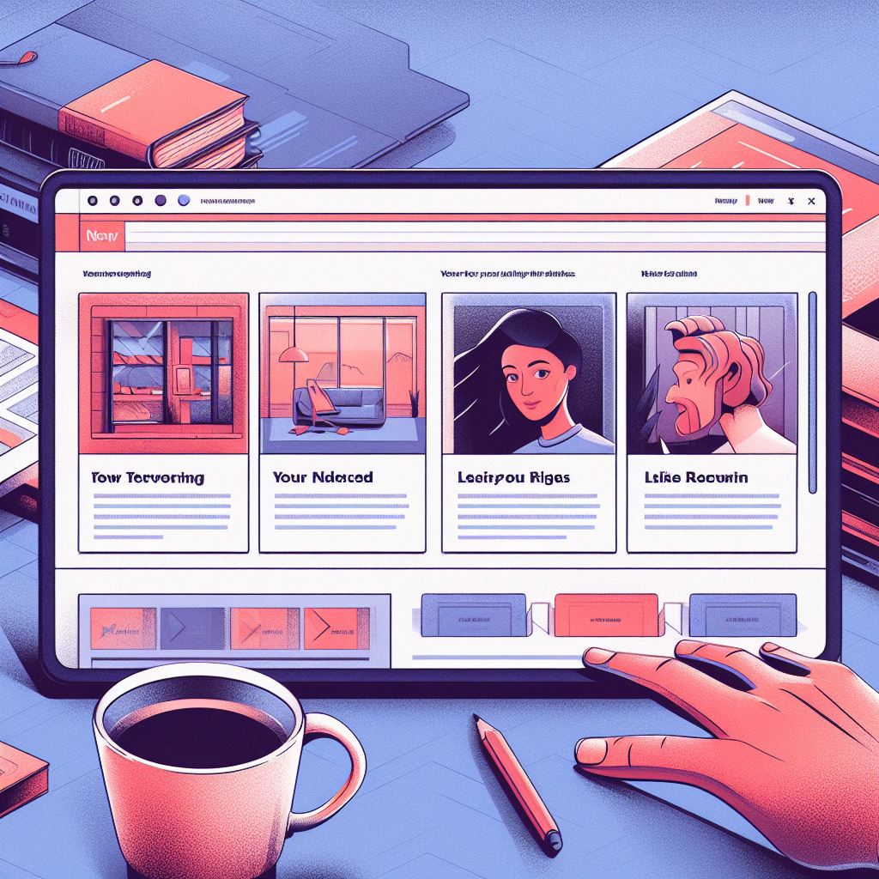
ニュース推薦
どんな人が嬉しいシステム？
忙しい人。電車の中で知りたいニュースだけ
見たい人
どんな場面で何のために使う？
電車の中で知りたいニュースのみを
知りたいときに、ニュースを知るために使う
どんな機能が必要？
ニュース記事をヤフーからとってくる機能
とってきたニュースのトピックを推定する。
推定したら、セマンティックネットに自動で関連付ける（例えば、
Aという記事をスポーツに関連付ける）機能
ユーザに興味を入力させる機能
興味からセマンティックネットに関連付けられたニュース
を提示（あるいはurl)する機能
どんな技術やデータが必要？
Topic推定の自然言語処理API
ウェブインテリジェンスであったjsoup
セマンティックネットを使う
あらかじめ興味のあると書かれそうなトピックを事前にセマンティックネットに入れる。
最初の2週間で学んだ内容をどう使う？
・ セマンティックネットでニュース記事を関連付ける
・「?x likes sports]などの暮利をパターンマッチすることで一致するスポーツの記事を出すなど。
前向き推論とルールベースシステムからニュース記事のカテゴリ、キーワード、トピックに基づいてフィルタリングして、最適な記事を出す。

Slide 5
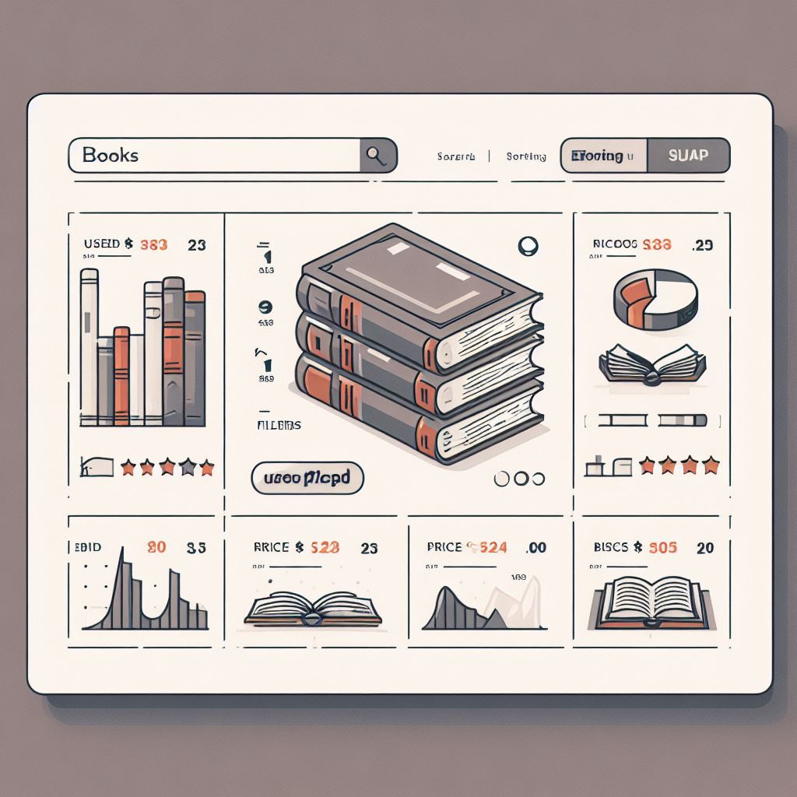
本の値段・古本最安値・図書館蔵書検索システム
どんな人が嬉しいシステム？
本が欲しいけど、金は少ない大学生
どんな場面で何のために使う？
ある本が欲しくなったとき、その本の最安値を検索するためもしくは図書館で借りれば
ただなのでどの図書館にその本があるのかを検索するため。
どんな機能が必要？
ユーザーに本の情報を入力する機能
ユーザー入力から該当する本の一覧を表示する機能
本の一覧から該当する本をユーザーに選ばせる機能
選んだ本の中古本検索をやってくれるサイトに情報を入れる
機能
本が図書館にあるかをapiから情報をとってくる機能
どんな技術やデータが必要？
楽天booksAPI
図書館api
Bookgetというサイト
GUIで操作する必要がある。
最初の2週間で学んだ内容をどう使う？
検索結果の情報をセマンティックネットで表現する。こうすることで
検索履歴がわかりやすくなるはず

